Slide 1
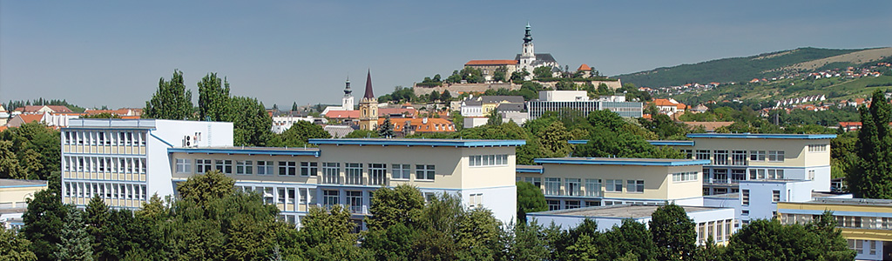

Študuj na jednej z najlepších univerzít na Slovensku
Študuj na UKF v NITRE

Slide 2

Prečo študovať na UKF v Nitre?
Sme AAA
Sme Atraktívni
Sme Aktuálni
Sme
Akční

Slide 3





6.
UKF je šiestou najväčšou univerzitou na Slovensku
BAKALÁRSKE
ŠTÚDIUM
6921
evidovaných študentov na troch stupňoch štúdia
105
MAGISTERSKÉ
ŠTÚDIUM
akreditovaných vedeckých a odborných študijných programov na bakalárskom
a magisterskom stupni
33
akreditovaných vedeckých študijných programov na doktorandskom stupni
DOKTORANDSKÉ
ŠTÚDIUM

Slide 4
Študijné odbory na UKF
matematika
sociológia
a sociálna antropológia
ošetrovateľstvo
politické vedy
učiteľstvo
a pedagogické vedy
vedy
o umení
a kultúre
ekonómia
a manažment
vedy
o športe
historické vedy
biológia
mediálne
a komunikačné štúdiá
ekologické
a environmentálne vedy
zdravotnícke vedy
vedy
o Zemi
filozofia
filológia
fyzika
psychológia
informatika
sociálna práca
Notes:
Univerzita má akreditované programy v 21 študijných odboroch

Slide 5


Slide 6


Prečo študovať na FPV
tvorivý vedecký výskum
vysokoškolské vzdelanie v oblasti prírodných vied, matematiky, informatiky a ekonómie
vzdelávanie v úzkej väzbe na výskumnú, vývojovú a ďalšie tvorivé činnosti praxe
najširší výber učiteľského štúdia prírodovedných predmetov, matematiky a informatiky v kombinácii
špičkový vedecký tím
unikátne laboratóriá s jedinečnými prístrojmi
projekty v oblasti agrobiotechnológií s centrom AGROBIOTECH
dôraz na popularizáciu vedy
stretnutia študentov a učiteľov z praxe v rámci Klubov učiteľov

Slide 7

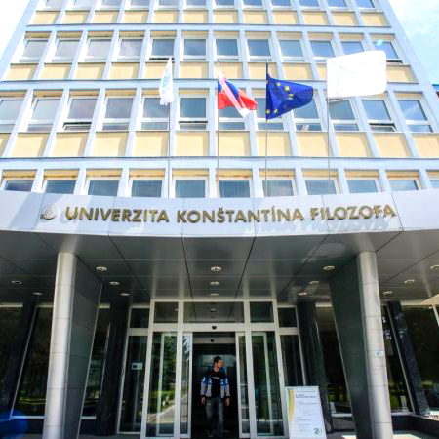

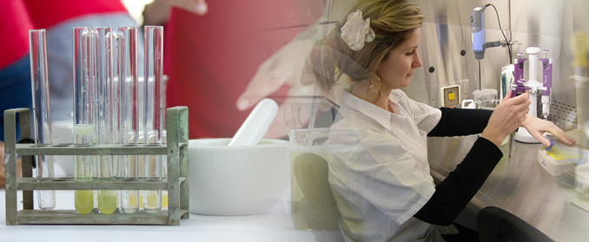
Hlavná budova fakulty
Promócie v Aule

Slide 8


Prečo študovať na FSVaZ
odbory sociálnych a nelekárskych zdravotníckych vied
sféra sociálnych, poradenských, výchovných a zdravotných služieb
profesionálne partnerstvo v edukácii
zrekonštruované a technicky vybavené študijné priestory
moderné vyučovacie metódy
podpora mobilít
študijný poradca
záujmové kurzy – (Kurz slovenského posunkového jazyka, Kurz rómskeho jazyka, Vedenie rovesníckych skupín a ďalšie)
viacnásobní víťazi súťaže záchranárskych posádok
široký rozsah praxe v rámci štúdia
silná dobrovoľnícka platforma

Slide 9

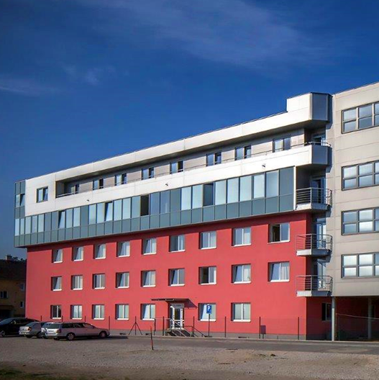

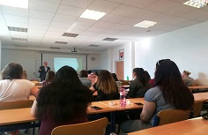
Hlavná budova fakulty
Nočný výhľad na budovu

Slide 10


Prečo študovať na FSŠ
multikulturalizmus, fenomén stredoeurópanstva
slovenskí a zahraniční odborníci z oblasti humanitných, prírodných vied, psychológie i cestovného ruchu
prepojenie teórie s odbornou praxou
výučba v regionálnych i svetových jazykoch
podpora talentovaných a ambicióznych študentov
zohľadnenie potrieb praxe – úspešní absolventi žiadaní na trhu práce
špičkový vedecký tím

Slide 11
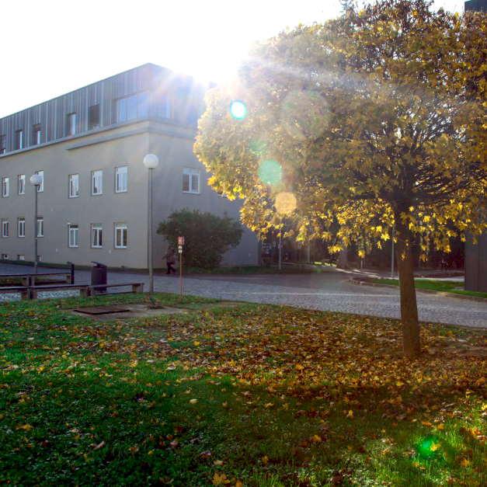
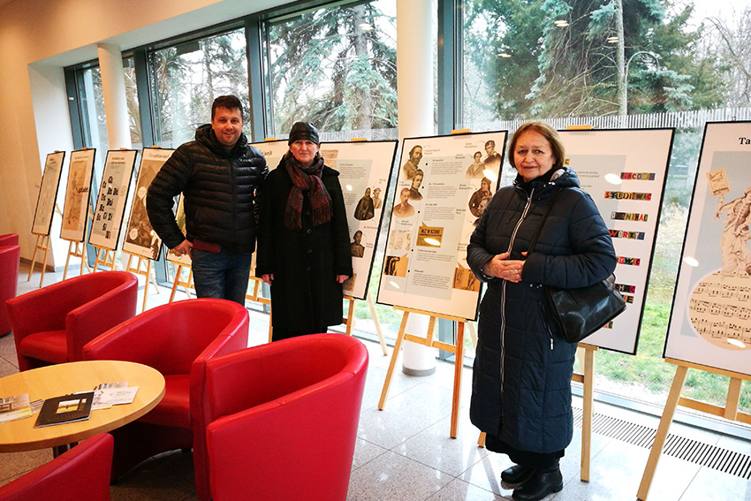
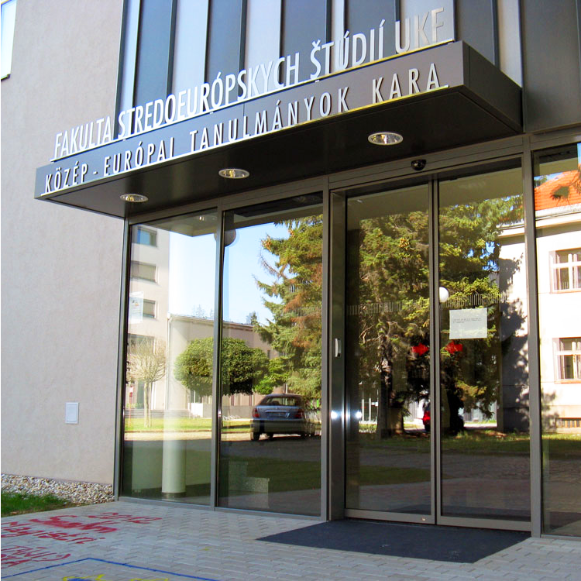
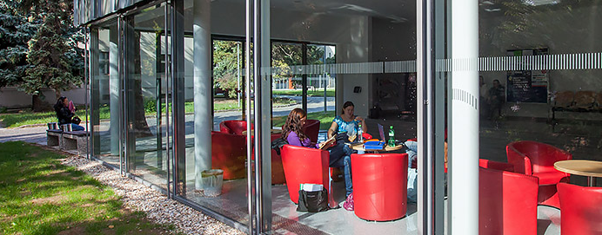
Vstup do hlavnej budovy fakulty
Okolie fakulty

Slide 12


Prečo študovať na FF
vysoká kvalita zabezpečovaného štúdia
najväčšia filozofická fakulta v SR, široká škála atraktívnych študijných programov a mimoškolských aktivít pre študentov
odborná prax v domácich a európskych inštitúciách
moderné technické vybavenie (tlmočnícke laboratóriá, sociologické laboratórium, špecializované počítačové učebne a pod.)
ponuka množstva zahraničných študijných pobytov a stáží (100 zmlúv), duálny diplom
držiteľ certifikátu European Master’s in Translation, ktorý udelila Európska komisia ako jedinej vzdelávacej inštitúcii na Slovensku
sídlo ECL – Národné skúšobné centrum pre certifikáciu moderných jazykov

Slide 13
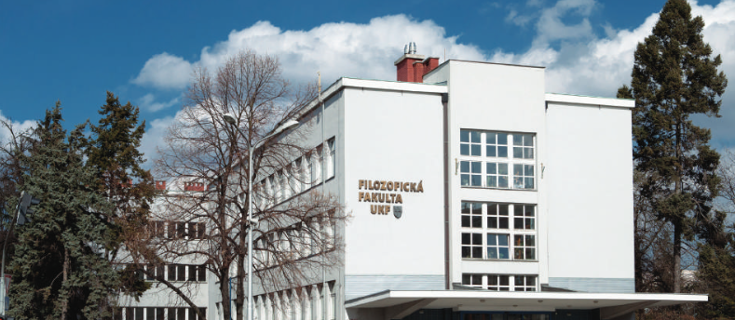
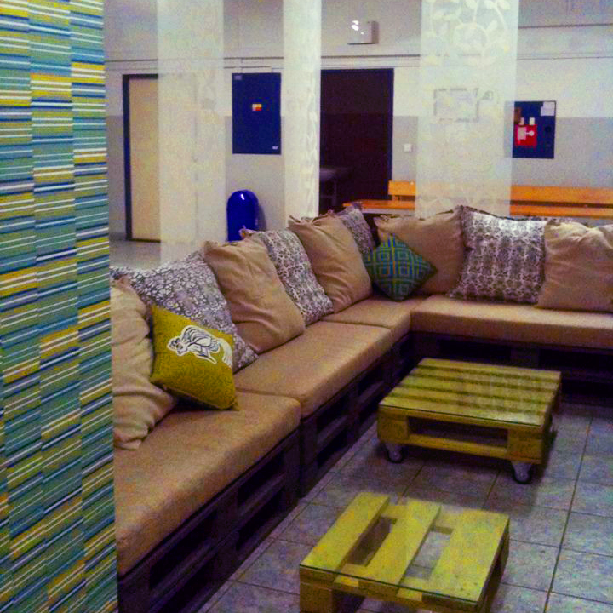
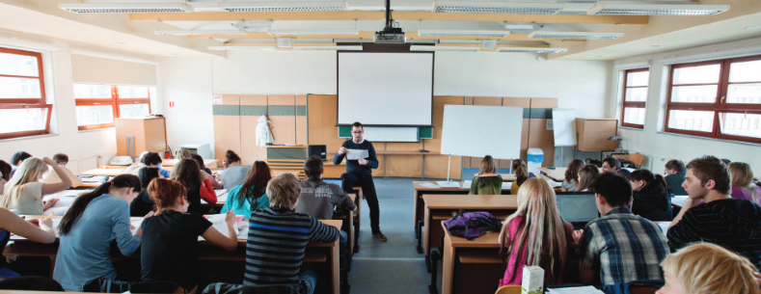

Hlavná budova fakulty
Školský bufet Fresh Up

Slide 14


Prečo študovať na PF
60-ročná tradícia vo vzdelávaní
najširšia ponuka programov v oblasti pedagogických vied
najmodernejšie vyučovacie priestory PF na Slovensku, najmodernejšia technika a pomôcky
unikátne programy v SR
diplom medzinárodne akceptovaného učiteľa pre primárne vzdelávanie v rámci programu EPTE (European Primary Teacher Education)
fakultné súbory (Akademický spevácky zbor, Divadielko JAaMY)
široké možnosti sebaprezentácie – koncerty Musica da camera, festival súčasného umenia Konfrontácie, Divadelný festival Petra Scherhaufera, športové súťaže, Galéria UNIVERZUM
extraliga

Slide 15
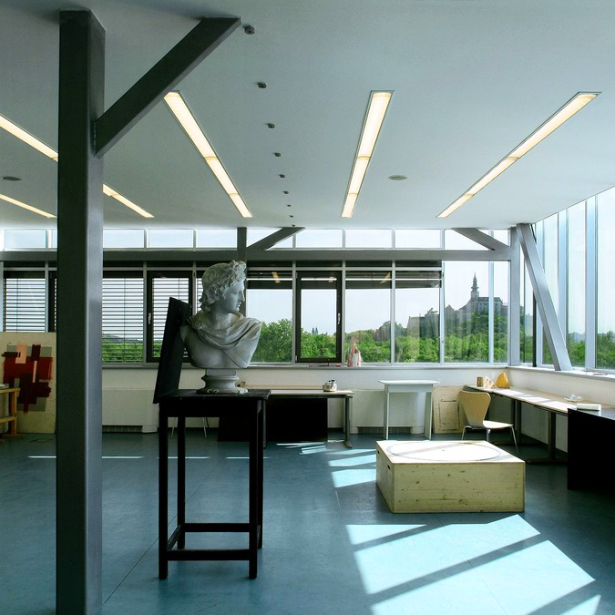
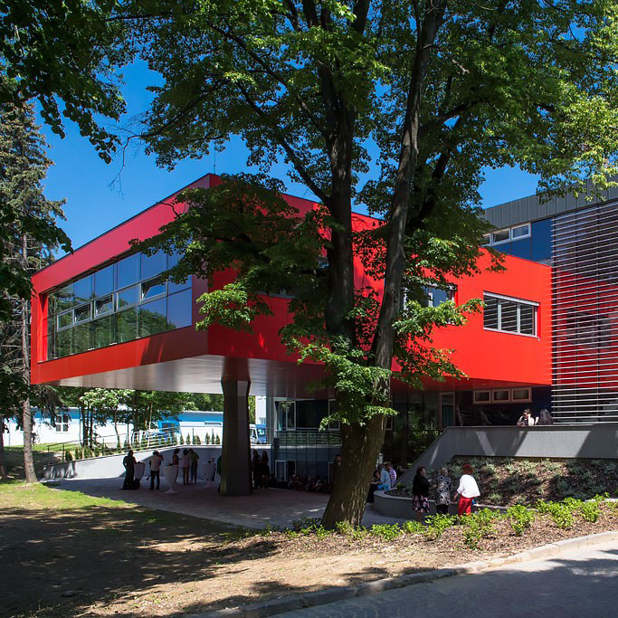
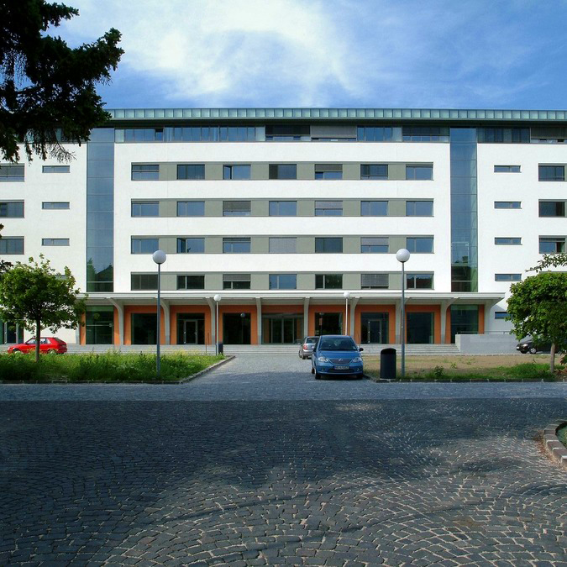
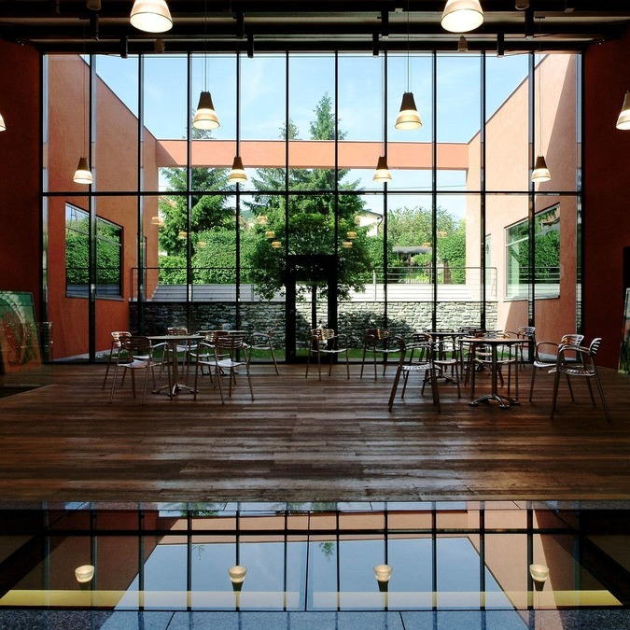
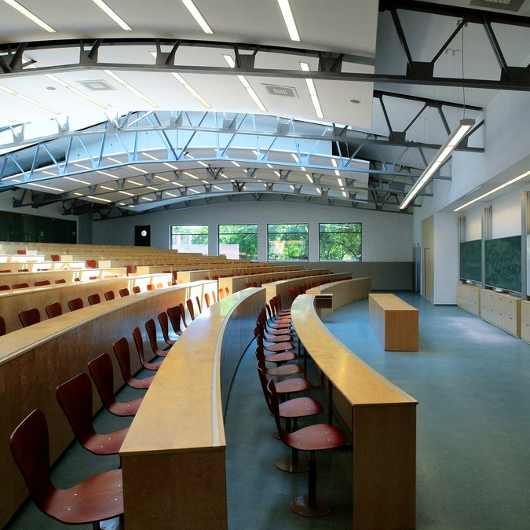
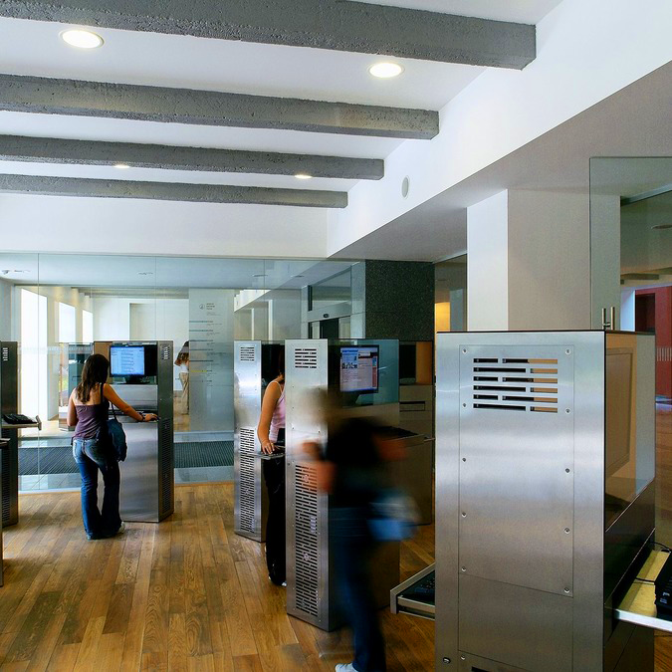
Hlavná budova fakulty
Prednášková miestnosť

Slide 16

Na UKF drali lavice aj...
Matej Tóth – absolvent FF, slovenský atlét, olympijský víťaz z Ria de Janeiro 2016
Norbert Molnár – absolvent FSŠ, šéfredaktor denníku „Új Szó“, riaditeľ Fondu na podporu kultúry národnostných menšín
Janette Motlová – absolventka FSVaZ, manažérka neziskovej organizácie Eduma a riaditeľka Výskumného ústavu detskej psychológie a patopsychológie
Roman Slobodník – absolvent FPV, ornitológ a odborný koordinátor občianskeho združenia Ochrana dravcov na Slovensku
Kristína Mečko – absolventka PF, herečka a speváčka
Magdaléna Keresztesová – absolventka FSŠ, Študentská osobnosť Slovenska 2014/2015
Michal Hvorecký – absolvent FF, spisovateľ
Mariana Čengel Solčanská – absolventka FF, režisérka a scenáristka
Gabriela Kajtárová – absolventka FF, redaktorka televízneho spravodajstva
Matej Spišiak – študent PF, tréner Mateja Tótha
Anton Stredák – absolvent PF, poslanec Národnej rady SR

Slide 17
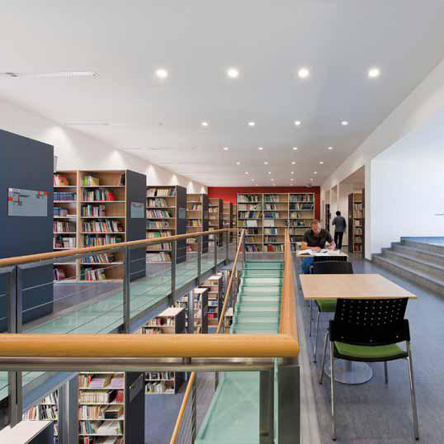
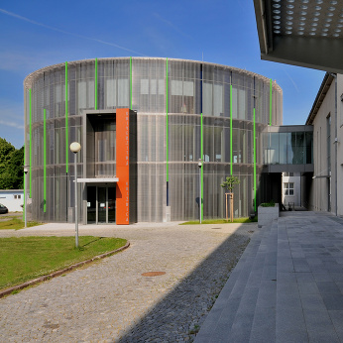
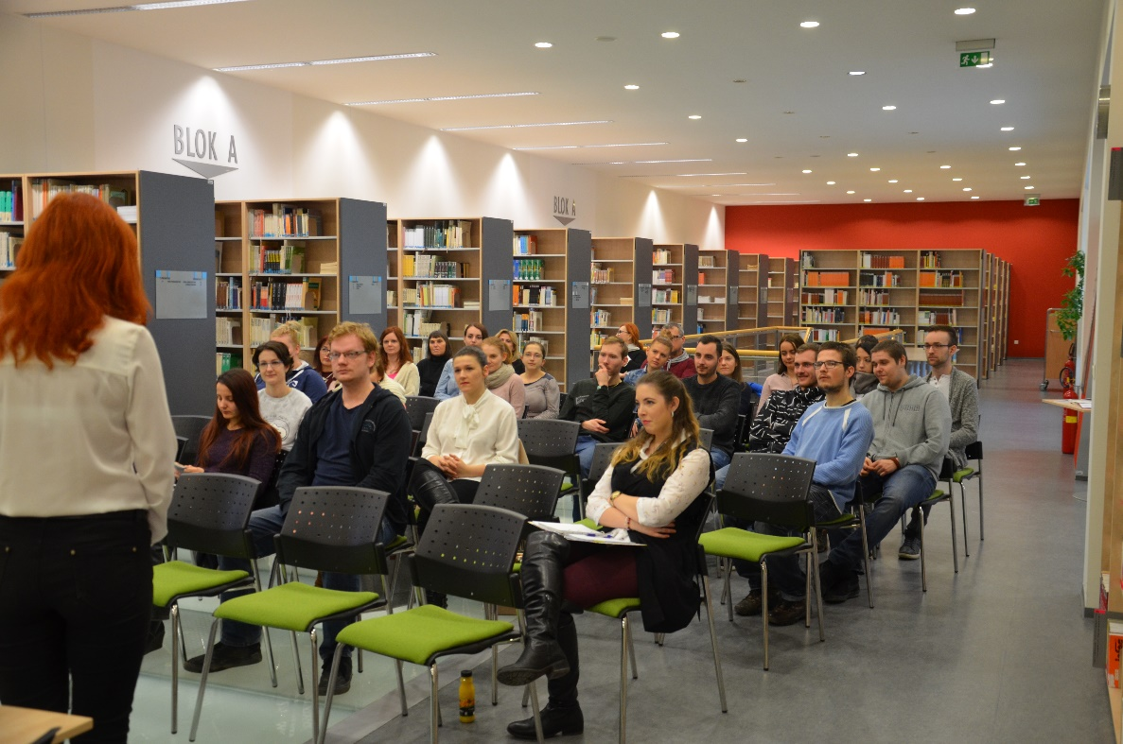
Vybavenie a možnosti univerzity
Univerzitná knižnica – vedecko-informačné, bibliografické, koordinačné, školiace a poradenské pracovisko

Slide 18
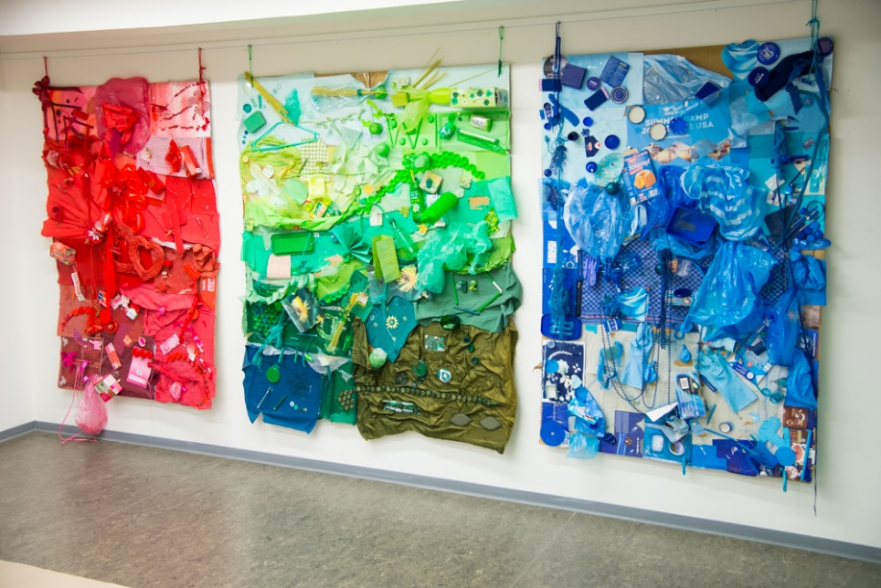
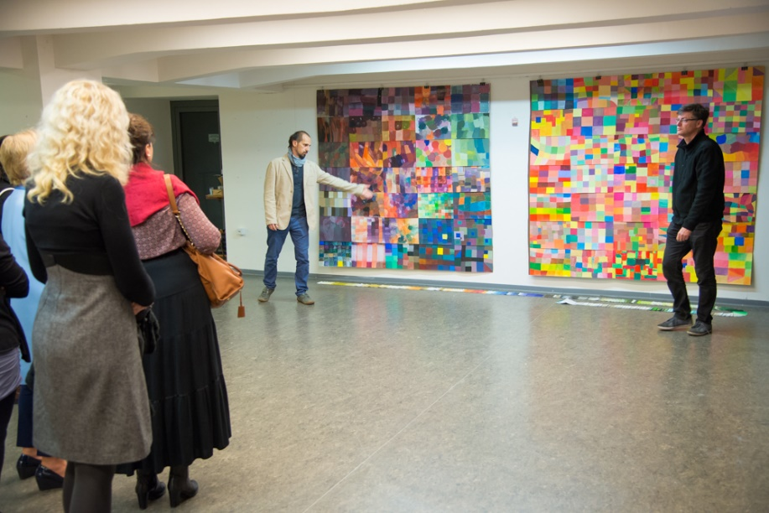
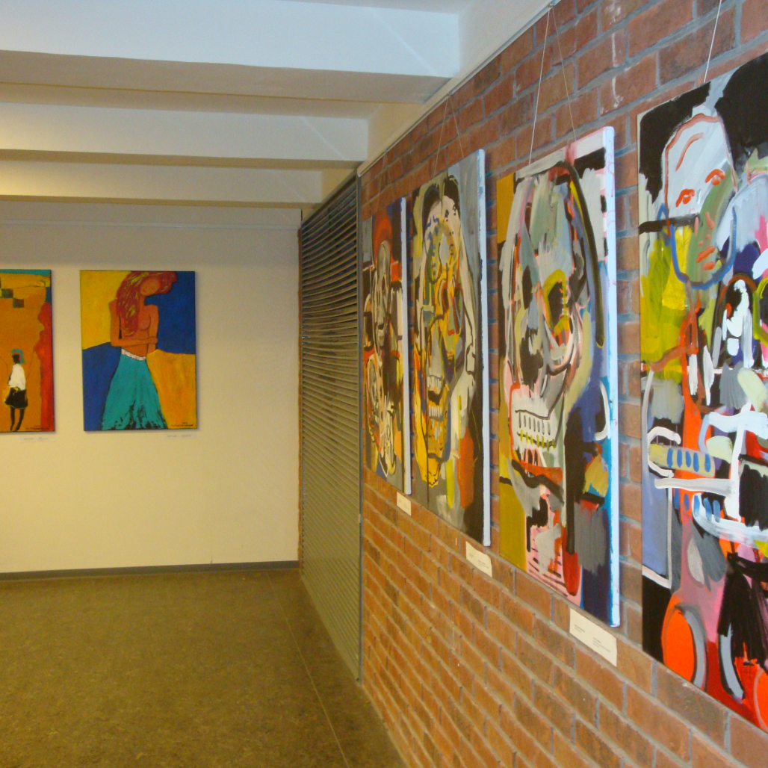
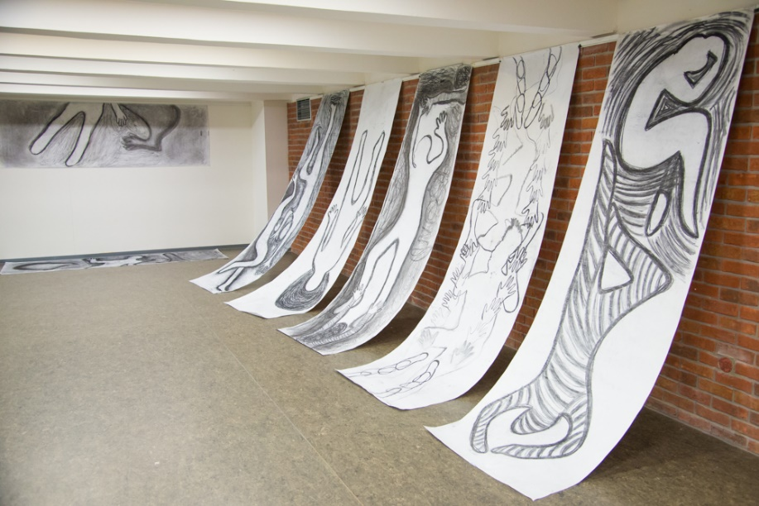
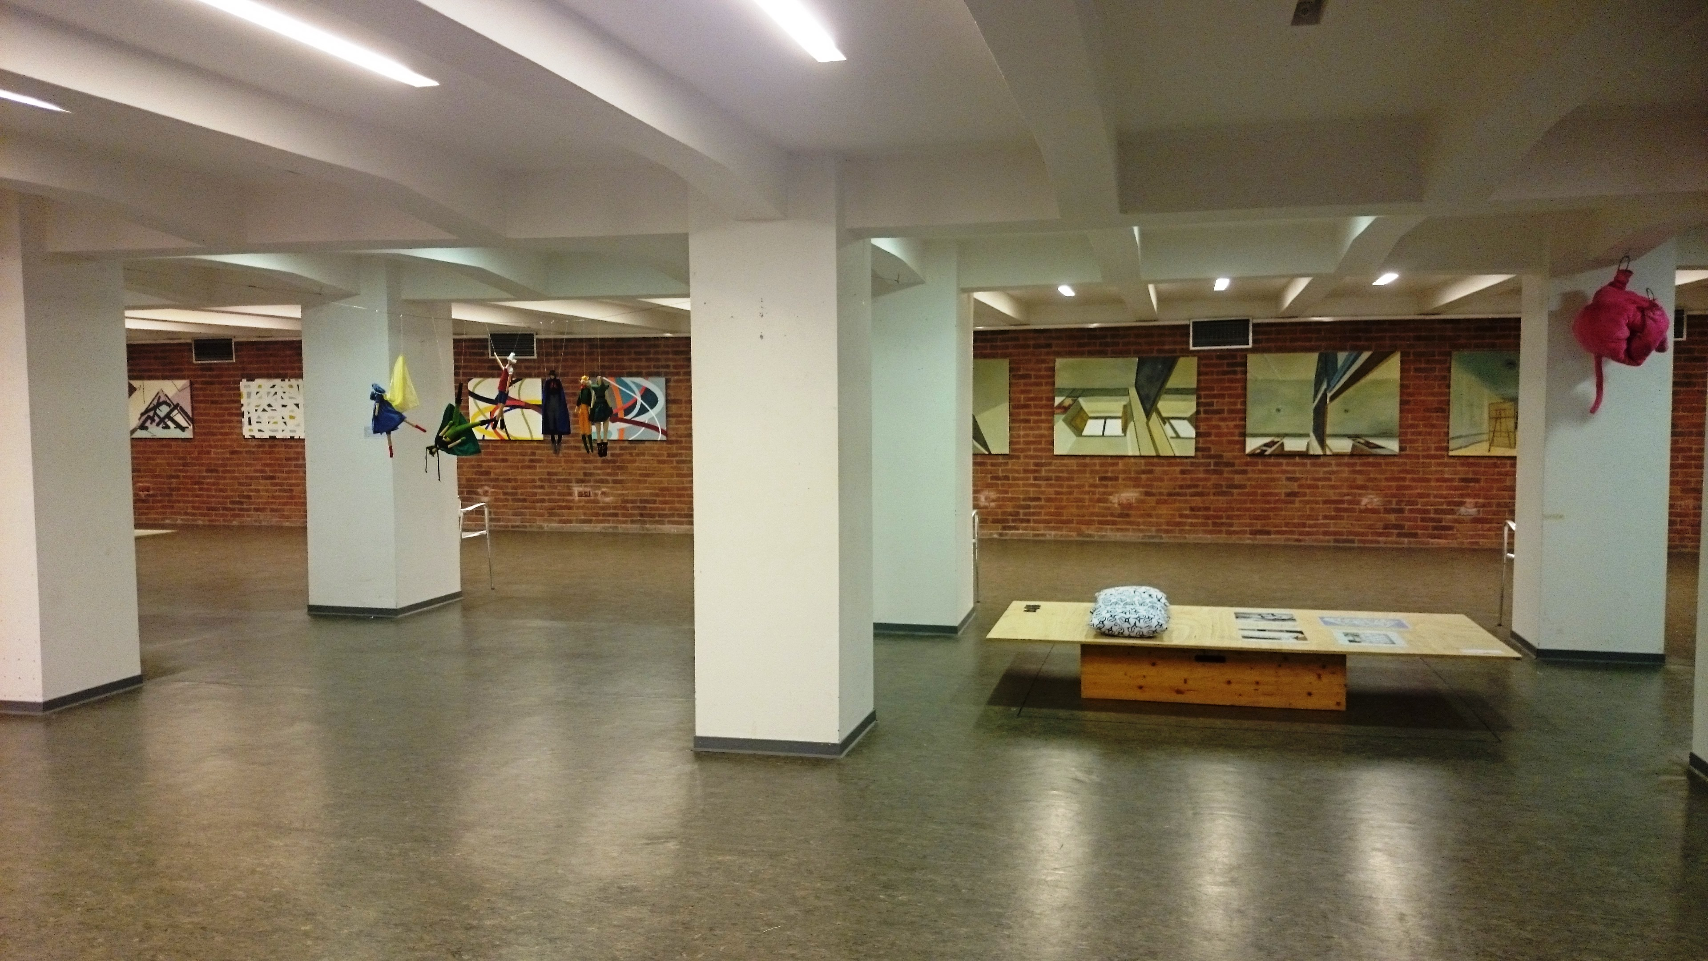
Vybavenie a možnosti univerzity
Galéria Univerzum – výstavný priestor, kde sa konajú umelecké podujatia (vernisáže, koncerty, galavečery)

Slide 19
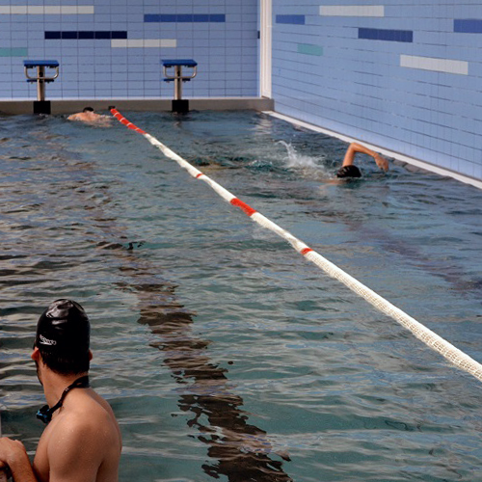
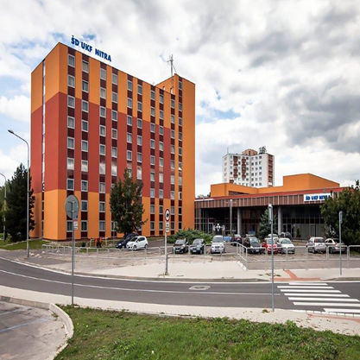
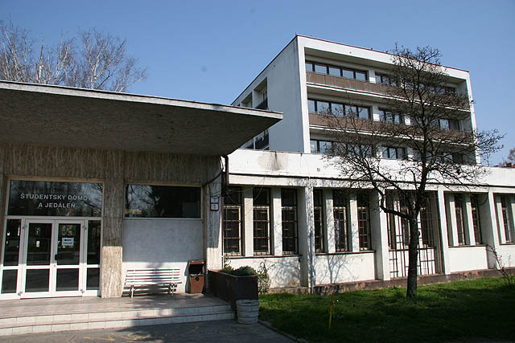
Vybavenie a možnosti univerzity
Ubytovanie a stravovanie pre študentov – ŠD Zobor, ŠD Nitra, ŠD Brezový háj
Športové priestory, telocvične a bazén

Slide 20

Vybavenie a možnosti univerzity
Vaša potreba, naša pomoc...
Študentské centrum
Duchovné poradenstvo
Finančné poradenstvo
Kariérne poradenstvo
Psychologické poradenstvo
Poradenstvo a podpora pre študentov
so špecifickými vzdelávacími potrebami
Poradenstvo zamerané na zdravie
Sociálne poradenstvo

Slide 21
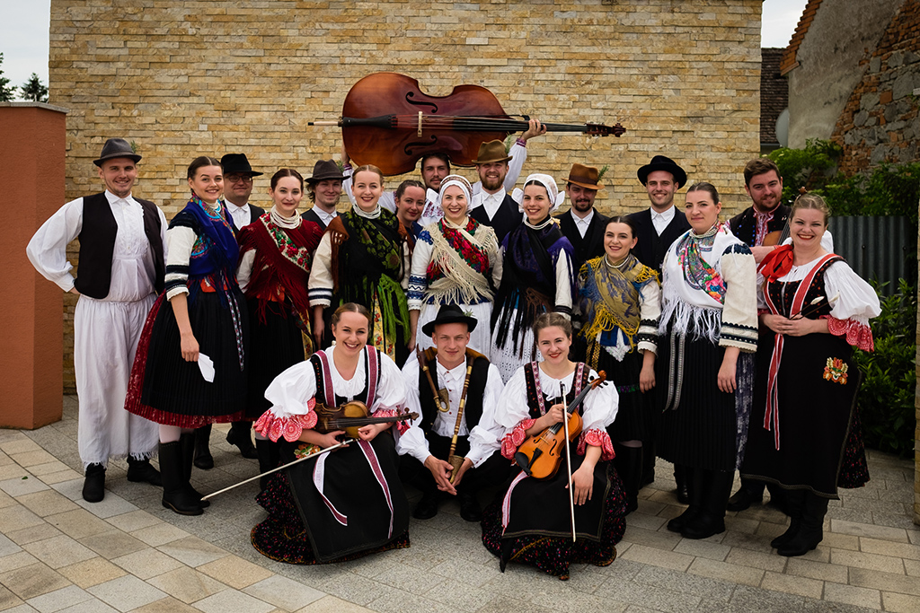

U nás si centrom diania
študentské spolky, združenia, kluby
Študentský časopis Občas Nečas
AIESEC
Volley project UKF Nitra
BKM JUNIOR UKF Nitra
hokejový klub UKF Philosophers Nitra
Taekwon-Do UKF NITRA
Mediálne centrum
Rádio Plus
Univerzitné pastoračné centrum
Študentský parlament UKF
Folklórny súbor Ponitran
Zväz maďarských študentov – JUGYIK
Akademický spevácky zbor
Univerzitný tvorivý ateliér
Maďarský spevácky zbor UKF Nitra
Študentské divadlo VYDI pri UKF v Nitre

Slide 22
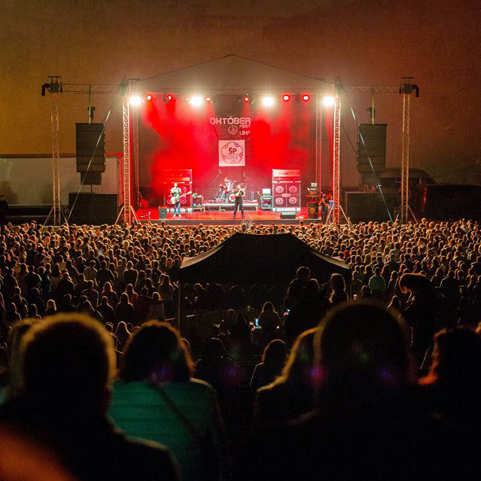



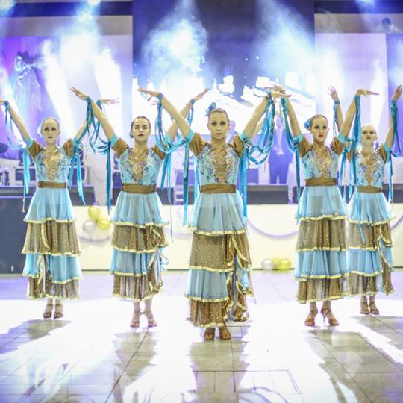
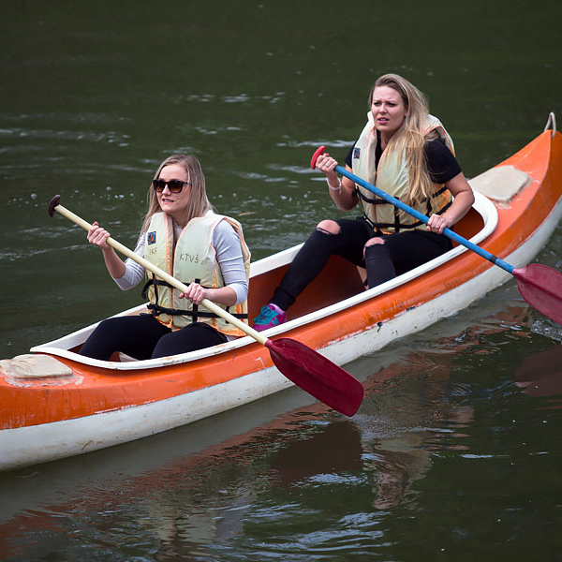
Nielen štúdium, ale aj zábava...
ŠTUDENTSKÝ PARLAMENT UKF
spukfnr@gmail.com
facebook.com/Študentský-parlament-UKF-153471088042767/
Októberfest
Superstar
Vodný slalom
Univerzitný imatrikulačný ples

Slide 23
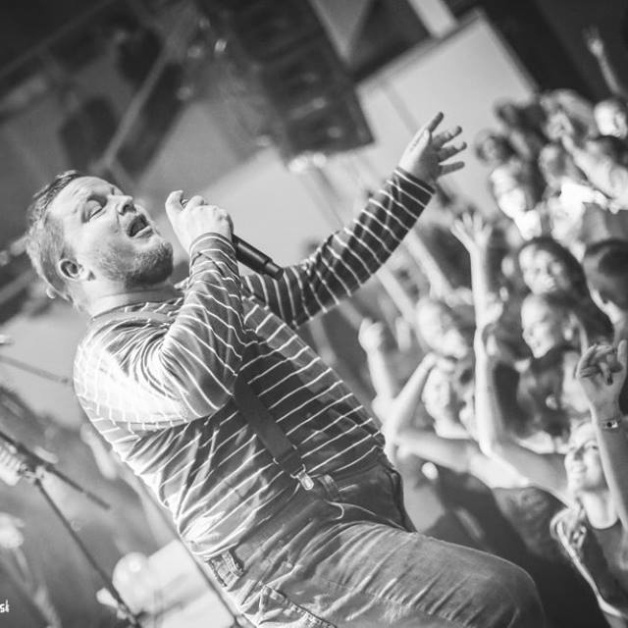
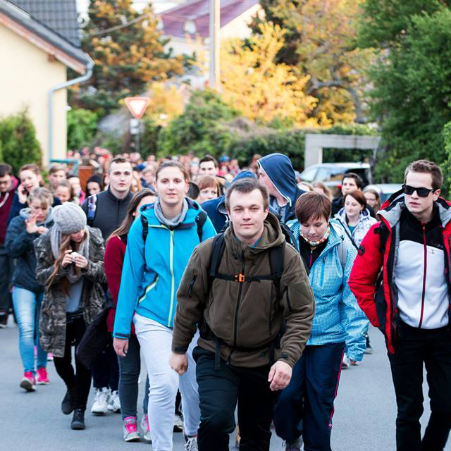
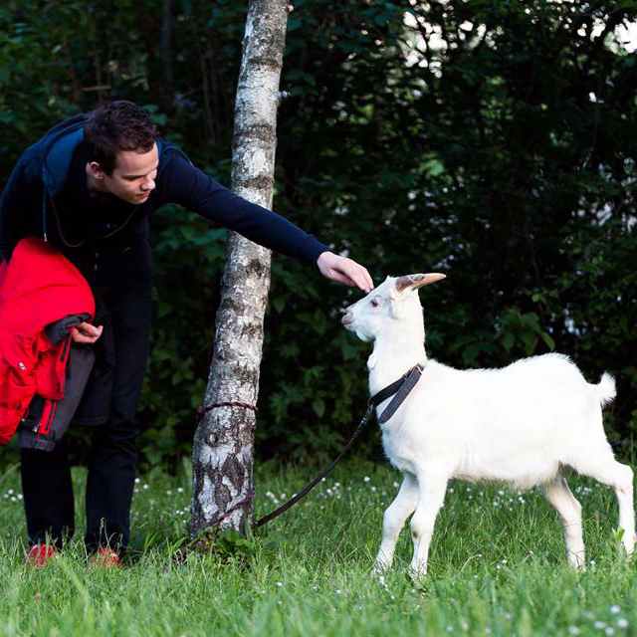
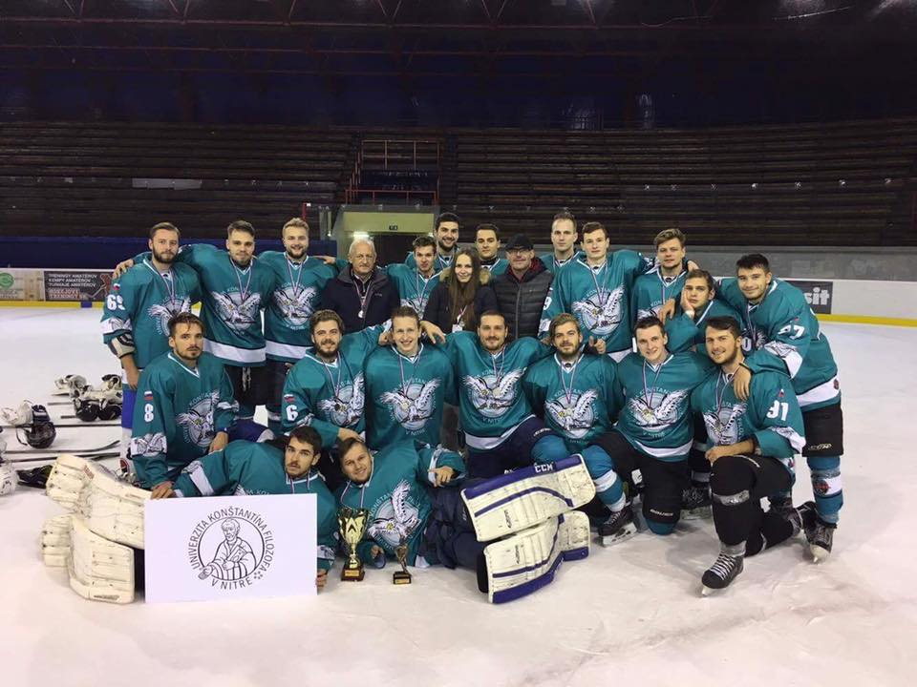
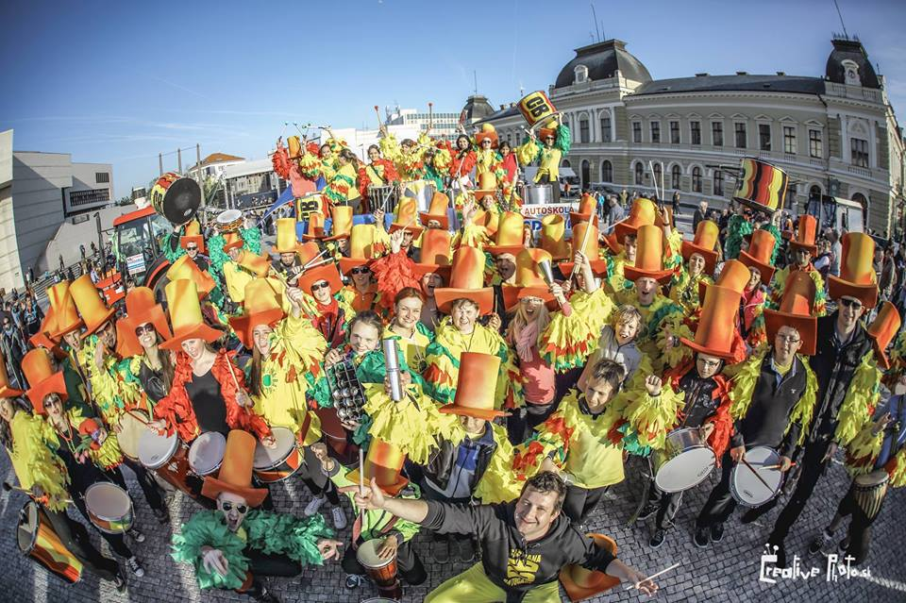

Študentský život
Októberfest
Dedinské hry
Výstup na Zobor
Karneval z Ria v Nitre
Hokejový turnaj univerzít

Slide 24


PRIJÍMACIE KONANIE 2021
Termín podania prihlášky:
do 31. 3. 2021
ELEKTRONICKÁ
FORMA
TLAČENÁ
FORMA
preferovanejšia alternatíva
Vyplnenú elektronickú prihlášku na webe UKF (www.ukf.sk) vytlačíte a odošlete spolu s prílohami poštou na kontaktnú adresu UKF.
Vyplnené tlačivo „Prihláška na VŠ“ odošlete spolu s prílohami poštou na kontaktnú adresu UKF.
Srdečne Vás pozývame na Deň otvorených dverí
10. 2. a 11. 2. 2021

Slide 25





KONTAKTY
Univerzita Konštantína Filozofa v Nitre
Trieda Andreja Hlinku 1, 949 01 Nitra
+421 37 6408036
e-mail: ukf@ukf.sk web: www.ukf.sk
instagram.com/ukfvnitre
Nezabudnite nám
dať Like!
facebook.com/UKFvNitre

